Slide 1
Halogenidy
Názvoslovie

Slide 2
Klikni na hodnotu kladného oxidačného čísla
AlCl₃
I
II
III
IV
V
VI
VII
VIII

Slide 3
Klikni na hodnotu kladného oxidačného čísla
MnF₆
I
II
III
IV
V
VI
VII
VIII

Slide 4
Klikni na hodnotu kladného oxidačného čísla
AlCl₃
I
II
III
IV
V
VI
VII
VIII

Slide 5
Klikni na hodnotu kladného oxidačného čísla
PbF₄
I
II
III
IV
V
VI
VII
VIII

Slide 6
Klikni na hodnotu kladného oxidačného čísla
MnBr₂
I
II
III
IV
V
VI
VII
VIII

Slide 7
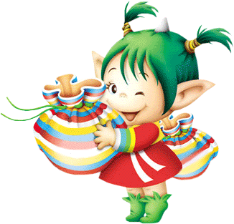
Klikni na hodnotu kladného oxidačného čísla
IBr₇
I
II
III
IV
V
VI
VII
VIII

Slide 8
Klikni na správnu príponu kladného oxidačného čísla
HgF₂
-ný
-natý
-itý
-ičitý
-ičný
-ový
-istý
-ičelý

Slide 9
Klikni na správnu príponu kladného oxidačného čísla
SI₆
-ný
-natý
-itý
-ičitý
-ičný
-ový
-istý
-ičelý

Slide 10
Klikni na správnu príponu kladného oxidačného čísla
FCl₅
-ný
-natý
-itý
-ičitý
-ičný
-ový
-istý
-ičelý

Slide 11
Klikni na správnu príponu kladného oxidačného čísla
OsF₈
-ný
-natý
-itý
-ičitý
-ičný
-ový
-istý
-ičelý

Slide 12
Klikni na správnu príponu kladného oxidačného čísla
SiBr₄
-ný
-natý
-itý
-ičitý
-ičný
-ový
-istý
-ičelý

Slide 13
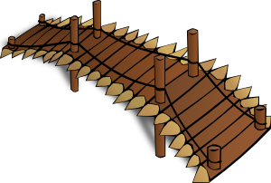
Mgr.Mariana Pavelčáková
©2010
Obrázky:
www.clker.com
www.beruska8.cz
www.sirmi.ic.cz
Šablónka:
Slávka Kalakayová

